Slide 1

¿QUÉ HUEVOS COMEMOS?

Slide 2
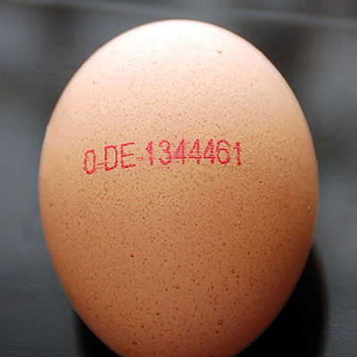
Desde hace unos años, casi todos los huevos que compramos tienen grabado un código alfanumérico.
La más importante de todas estas cifras es la primera. Ya que nos indica si la gallina vive en condiciones dignas o, por el contrario, está hacinada en una jaula y sin ver la luz del sol, desde su nacimiento hasta su muerte.

Slide 3
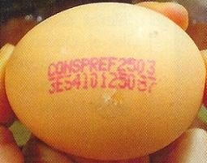
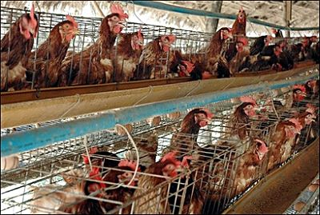
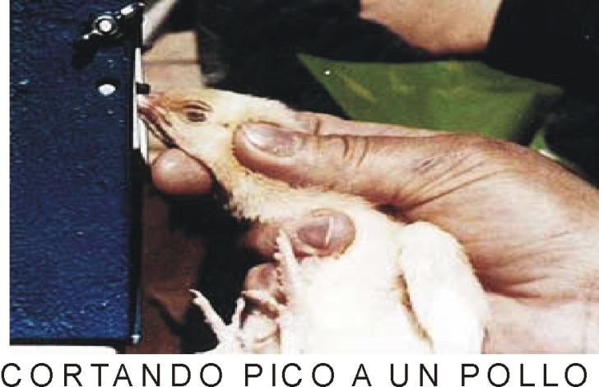
Cuando la primera cifra es un 3, significa que esa gallina vive hacinada en jaulas, con un espacio máximo para cada gallina de 600 cm², es decir, menor que la superficie de un folio. Se les suele cortar el pico (operación muy dolorosa) para que cuando estén desesperadas por el estrés, no puedan picotear a sus compañeras. Al pisar sólo el alambre de las jaulas se les producen gravísimas heridas y malformaciones en las patas. Estas gallinas es probable que nunca lleguen a ver la luz del sol.
Recuerda, los huevos cuyo primer código es un 3 vienen de gallinas que viven hacinadas en jaulas.

Slide 4
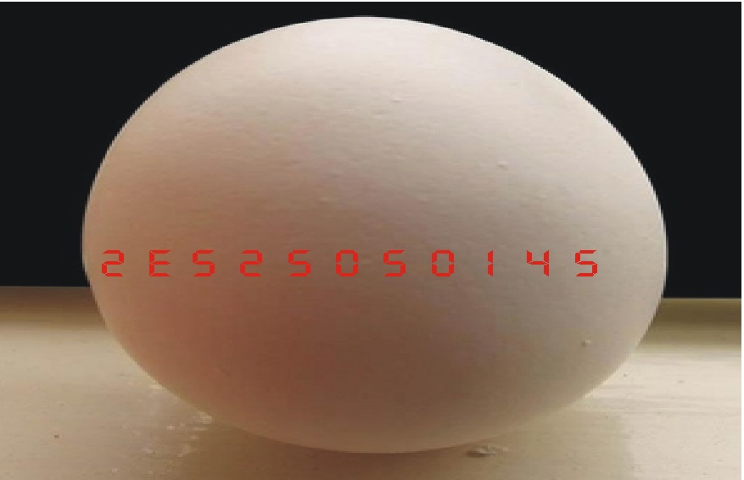
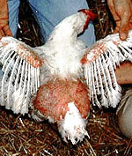
Cuando la primera cifra del código del huevo es un 2, la gallina que lo ha puesto vive en el suelo de naves densamente pobladas, de hasta 12 gallinas por metro cuadrado. En épocas de calor muchísimas mueren por asfixia.
No están en jaulas, pero nunca salen al exterior y apenas tienen espacio para moverse. El amoníaco y el hedor de las heces contaminan el aire y proliferan las enfermedades. También se les suele cortar el pico para que no se agredan una a otras.

Slide 5
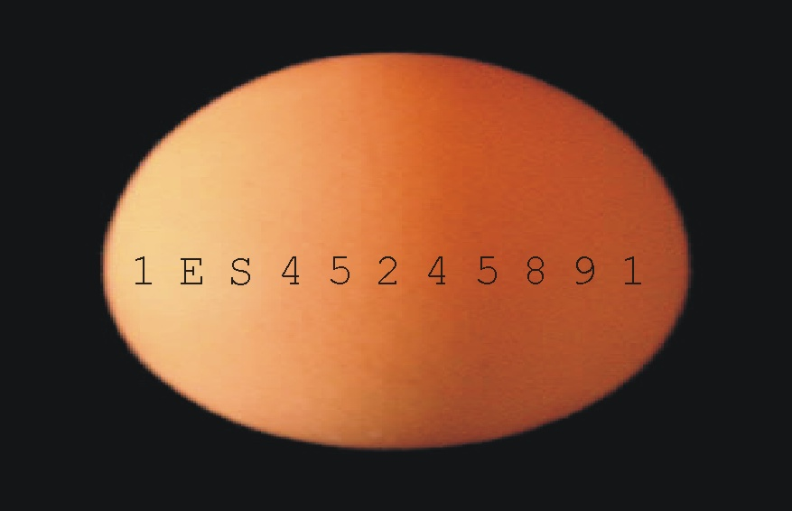
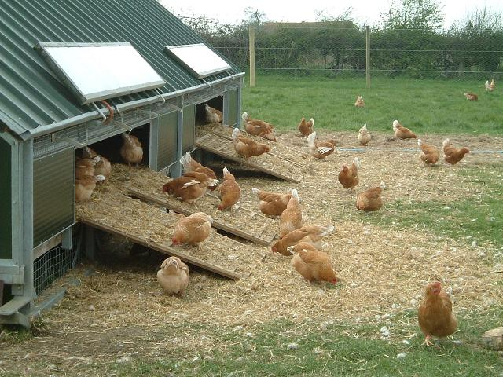
Cuando el primer número del código es 1 quiere decir que ese huevo ha sido puesto por una gallina campera. Pueden salir al exterior, escarbar y moverse con cierta libertad. La densidad de las gallinas fuera del gallinero no puede ser superior a una cada 4 metros cuadrados.

Slide 6
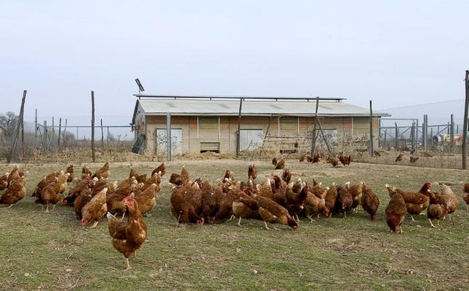
Si el primer número es un 0 ese huevo pertenece a la producción ecológica. Las gallinas se mueven con una libertad similar a las gallinas camperas (código 1), y además, el 80% de su alimentación debe proceder de la agricultura ecológica. Limitándose también el uso de antibióticos y medicamentos.

Slide 7

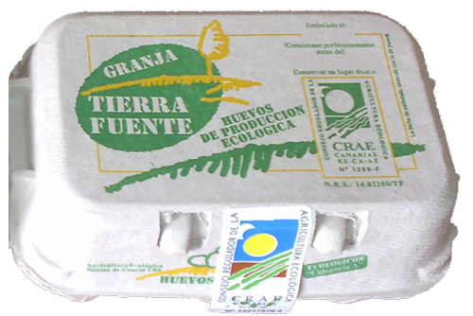
Compra siempre huevos cuyo envoltorio especifique claramente que pertenecen a la producción ecológica o a gallinas camperas. Recuerda, sus huevos deben tener el código 0 o 1.
Nunca consumas huevos de gallinas criadas en jaulas (código 3) o en el suelo de naves (código 2). Estarás fomentando el maltrato animal.
La diferencia de dinero no es mucha.

Slide 8
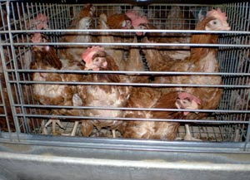
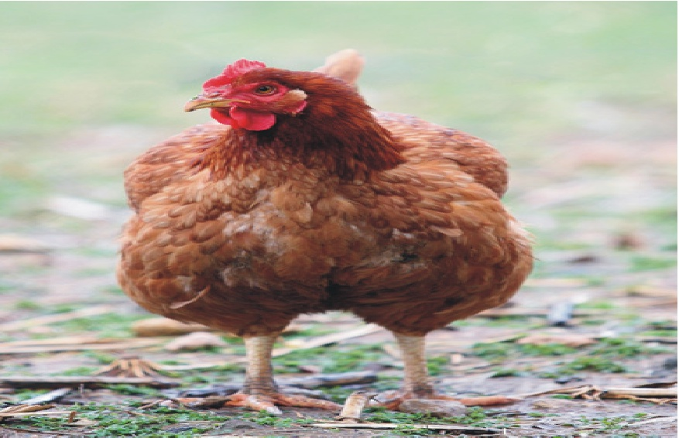
Tu decides si por unos céntimos que puedes ahorrar en una docena de huevos no te importa ser cómplice del maltrato animal.
Compra huevos de producción ecológica o campera. No es tirar el dinero.

Slide 9



Accede a la sección que desees desde aquí:
Propia Creación
De la Red
Dedicatorias | Fechas Especiales | Graciosos
Historia y Arte | Lugares | Musicales
Naturaleza y Ciencias | Política | Reflexión
Religiosos | Románticos | Salud
Dedicatorias | Fechas Especiales | Graciosos
Historia y Arte | Lugares | Musicales
Naturaleza y Ciencias | Política | Reflexión
Religiosos | Románticos | Salud
Si deseas recibir pps periódicamente en tu correo electrónico subscríbete aquí:

